Slide 1
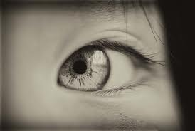
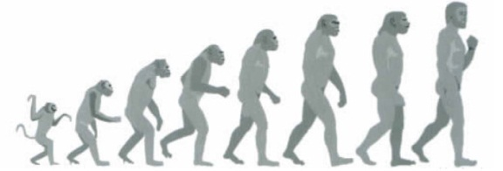
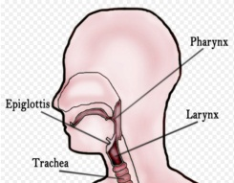
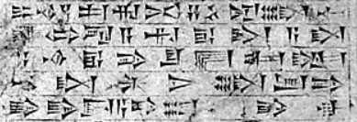
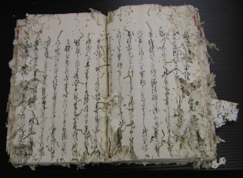

137億年前
ビッグバン
46億年前 太陽系誕生
46億年前
37億年前 生命誕生
5億年前 カンブリア紀、三葉虫
目の誕生
5億年前
脊椎動物
両生類、爬虫類、昆虫
2.5億年前～6550万年前 恐竜
動植物の上陸
恐竜絶滅
6550万年前
哺乳類の進化
大型類人猿の進化
400万年前 アウストラロピテクス
４００万年前
二足歩行
ホモ・ハピルス、石器
ホモ・エレクトス、槍、火
35万年前、ネアンデルタール人
20万年前、ホモ・サピエンス
手の発達・社会的関係
言語・発話
20万年前
7万から3万年前
出アフリカ,
船、ランプ、弓矢、針
5000年前
文字
5000年前
2000年前 紙
600年前
印刷
60年前、コンピュータ
３0年前、インターネット

